Slide 1
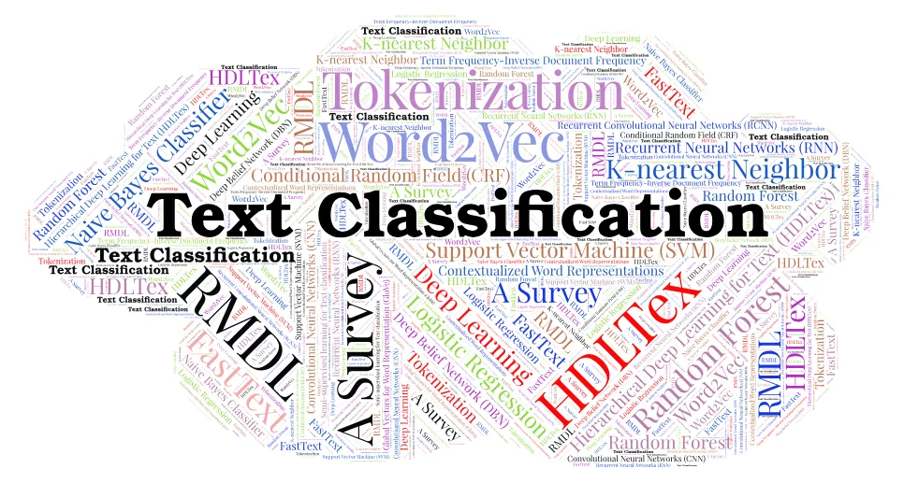
Text Classification
Hezam Gawbah.

Slide 2
Outline
Introduction
What is Text Classification?
Why is Text Classification Important?
How Does Text Classification Work?
Arabic Language Characteristics
Classification General Phases
Datasets
Experiments dataset
The first experiment: Machine Learning
The second experiment: Machine Learning and Deep Learning
Conclusion

Slide 3
Introduction
Finding useful knowledge on a given subject in a vast volume of online textual data that is rapidly growing is a difficult challenge.
To solve this issue, organize data into predetermined categories could help.
Algorithms of text classification are the basis of many applications for natural language processing, such as text description, query response, detection of spam, and visualization of text.
While Arabic language on the internet is rising increasingly, its content is still as poor as 3 percent.
For researchers and developers, the recent rapid growth is a convincing incentive to develop successful frameworks and tools to advance study in Arabic NLP. The automated mapping of texts to predefine marks or classes is text categorization.
Notes:
إن العثور على معرفة مفيدة حول موضوع معين في حجم كبير من البيانات النصية عبر الإنترنت التي تنمو بسرعة يمثل تحديًا صعبًا.
لحل هذه المشكلة، قد يساعد تنظيم البيانات في فئات محددة مسبقًا.
تعتبر خوارزميات تصنيف النص أساس العديد من تطبيقات معالجة اللغة الطبيعية، مثل وصف النص، والاستجابة للاستعلام، والكشف عن البريد العشوائي، وتصور النص.
وفي حين أن اللغة العربية على الإنترنت آخذة في الارتفاع بشكل متزايد، إلا أن محتواها لا يزال ضعيفًا بنسبة 3 بالمائة.
بالنسبة للباحثين والمطورين، يعد النمو السريع الأخير حافزًا مقنعًا لتطوير أطر وأدوات ناجحة لتعزيز الدراسة في البرمجة اللغوية العصبية العربية. التعيين الآلي للنصوص لتحديد العلامات أو الفئات مسبقًا هو تصنيف النص.

Slide 4
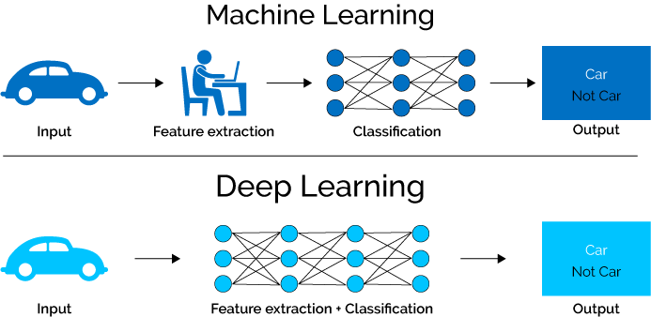
Introduction
Deep Learning (DL) and Machine Learning (ML) models were used to enhance text classification for Arabic language.
Fig. 1. ML vs DL.

Slide 5
What is Text Classification?
Text classification is a machine learning technique that assigns a set of predefined categories to open-ended text.
Text classifiers can be used to organize, structure, and categorize pretty much any kind of text – from documents, medical studies and files, and all over the web.
For example, new articles can be organized by topics; support tickets can be organized by urgency; chat conversations can be organized by language; brand mentions can be organized by sentiment; and so on.
Text classification is one of the fundamental tasks in NLP with broad applications such as sentiment analysis, topic labeling, spam detection, and intent detection.
Notes:
تصنيف النص هو أسلوب للتعلم الآلي تعين مجموعة من الفئات المحددة مسبقًا لنص مفتوح.ذ
يمكن استخدام مصنفات النصوص لتنظيم وهيكلة وتصنيف أي نوع من النصوص تقريبًا - من المستندات والدراسات الطبية والملفات، وفي جميع أنحاء الويب.
على سبيل المثال، يمكن تنظيم المقالات الجديدة حسب المواضيع؛ يمكن تنظيم تذاكر الدعم حسب الضرورة؛ يمكن تنظيم محادثات الدردشة حسب اللغة؛ يمكن تنظيم إشارات العلامة التجارية حسب المشاعر؛ وما إلى ذلك وهلم جرا.
يعد تصنيف النص إحدى المهام الأساسية في معالجة اللغة الطبيعية من خلال تطبيقات واسعة مثل تحليل المشاعر، وتصنيف المواضيع، واكتشاف الرسائل غير المرغوب فيها، واكتشاف النوايا.

Slide 6
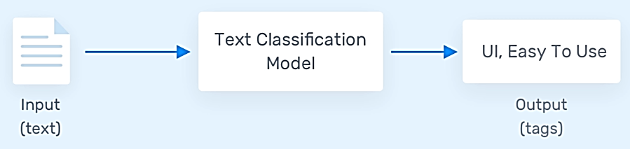
What is Text Classification?
Here’s an example of how it works:
“The user interface is quite straightforward and easy to use.”
A text classifier can take this phrase as an input, analyze its content, and then automatically assign relevant tags, such as UI and Easy To Use.
Notes:
فيما يلي مثال لكيفية عمله:
"واجهة المستخدم واضحة تمامًا وسهلة الاستخدام."
يمكن لمصنف النص أن يأخذ هذه العبارة كمدخل، ويحلل محتواها، ثم يعين العلامات ذات الصلة تلقائيًا، مثل واجهة المستخدم وسهلة الاستخدام.

Slide 7
Why is Text Classification Important?
It’s estimated that around 80% of all information is unstructured, with text being one of the most common types of unstructured data. Because of the messy nature of text, analyzing, understanding, organizing, and sorting through text data is hard and time-consuming, so most companies fail to use it to its full potential.
This is where text classification with machine learning comes in. Using text classifiers, companies can automatically structure all manner of relevant text, from emails, legal documents, social media, chatbots, surveys, and more in a fast and cost-effective way.
This allows companies to save time analyzing text data, automate business processes, and make data-driven business decisions.
Notes:
تشير التقديرات إلى أن حوالي 80% من جميع المعلومات غير منظمة، حيث يعد النص أحد أكثر أنواع البيانات غير المنظمة شيوعًا. نظرًا للطبيعة الفوضوية للنص، فإن تحليل البيانات النصية وفهمها وتنظيمها وفرزها يعد أمرًا صعبًا ويستغرق وقتًا طويلاً، لذلك تفشل معظم الشركات في استخدامه إلى أقصى إمكاناته.
هذا هو المكان الذي يأتي فيه تصنيف النص باستخدام التعلم الآلي. باستخدام مصنفات النصوص، يمكن للشركات هيكلة جميع أنواع النصوص ذات الصلة تلقائيًا، من رسائل البريد الإلكتروني والمستندات القانونية ووسائل التواصل الاجتماعي وروبوتات الدردشة والاستطلاعات والمزيد بطريقة سريعة وفعالة من حيث التكلفة.
يتيح ذلك للشركات توفير الوقت في تحليل البيانات النصية، وأتمتة العمليات التجارية، واتخاذ قرارات تجارية تعتمد على البيانات.

Slide 8
Why is Text Classification Important?
Why use machine learning text classification? Some of the top reasons:
Scalability
Manually analyzing and organizing is slow and much less accurate.. Machine learning can automatically analyze millions of surveys, comments, emails, etc., at a fraction of the cost, often in just a few minutes.
Text classification tools are scalable to any business needs, large or small.
Notes:
لماذا نستخدم تصنيف نص التعلم الآلي؟ بعض أهم الأسباب:
قابلية التوسع
يعد التحليل والتنظيم يدويًا بطيئًا وأقل دقة بكثير. ويمكن للتعلم الآلي أن يحلل تلقائيًا ملايين الاستطلاعات والتعليقات ورسائل البريد الإلكتروني وما إلى ذلك، مقابل جزء صغير من التكلفة، وغالبًا ما يكون ذلك في بضع دقائق فقط. أدوات تصنيف النص قابلة للتطوير لتناسب أي احتياجات عمل، كبيرة كانت أم صغيرة.

Slide 9
Why is Text Classification Important?
Real-time analysis
There are critical situations that companies need to identify as soon as possible and take immediate action (e.g., PR crises on social media). Machine learning text classification can follow your brand mentions constantly and in real time, so you'll identify critical information and be able to take action right away.
Notes:
التحليل في الوقت الحقيقي
هناك مواقف حرجة تحتاج الشركات إلى تحديدها في أقرب وقت ممكن واتخاذ إجراءات فورية (على سبيل المثال، أزمات العلاقات العامة على وسائل التواصل الاجتماعي). يمكن أن يتبع تصنيف نص التعلم الآلي الإشارات إلى علامتك التجارية باستمرار وفي الوقت الفعلي، لذلك ستحدد المعلومات المهمة وتكون قادرًا على اتخاذ الإجراء على الفور.
معايير متسقة
يرتكب المدونون البشريون أخطاء عند تصنيف البيانات النصية بسبب التشتيت والتعب والملل، وتخلق الذاتية البشرية معايير غير متسقة. ومن ناحية أخرى، يطبق التعلم الآلي نفس العدسة والمعايير على جميع البيانات والنتائج. بمجرد تدريب نموذج تصنيف النص بشكل صحيح، فإنه يعمل بدقة غير مسبوقة.

Slide 10
Why is Text Classification Important?
Consistent criteria
Human annotators make mistakes when classifying text data due to distractions, fatigue, and boredom, and human subjectivity creates inconsistent criteria.
Machine learning, on the other hand, applies the same lens and criteria to all data and results. Once a text classification model is properly trained it performs with unsurpassed accuracy.
Notes:
معايير متسقة
يرتكب المدونون البشريون أخطاء عند تصنيف البيانات النصية بسبب التشتيت والتعب والملل، وتخلق الذاتية البشرية معايير غير متسقة.
من ناحية أخرى، يطبق التعلم الآلي نفس العدسة والمعايير على جميع البيانات والنتائج. بمجرد تدريب نموذج تصنيف النص بشكل صحيح، فإنه يعمل بدقة غير مسبوقة.

Slide 11
How Does Text Classification Work?
You can perform text classification in two ways: manual or automatic.
Manual text classification involves a human annotator, who interprets the content of text and categorizes it accordingly. This method can deliver good results but it’s time-consuming and expensive.
Automatic text classification applies machine learning, natural language processing (NLP), and other AI-guided techniques to automatically classify text in a faster, more cost-effective, and more accurate manner.
Notes:
يمكنك إجراء تصنيف النص بطريقتين: يدوي أو تلقائي.
يتضمن التصنيف اليدوي للنص مُعلقًا بشريًا، والذي يفسر محتوى النص ويصنفه وفقًا لذلك. يمكن أن تحقق هذه الطريقة نتائج جيدة ولكنها تستغرق وقتًا طويلاً ومكلفة.
يطبق التصنيف التلقائي للنص التعلم الآلي ومعالجة اللغة الطبيعية (NLP) وغيرها من التقنيات الموجهة بالذكاء الاصطناعي لتصنيف النص تلقائيًا بطريقة أسرع وأكثر فعالية من حيث التكلفة وأكثر دقة.

Slide 12
How Does Text Classification Work?
In this guide, we’re going to focus on automatic text classification.
There are many approaches to automatic text classification, but they all fall under three types of systems:
Rule-based systems
Machine learning-based systems
Hybrid systems
Notes:
في هذا الدليل، سنركز على التصنيف التلقائي للنص.
هناك العديد من الأساليب لتصنيف النص التلقائي، ولكنها تندرج جميعها تحت ثلاثة أنواع من الأنظمة:
الأنظمة المبنية على القواعد
الأنظمة القائمة على التعلم الآلي
الأنظمة الهجينة

Slide 13
Rule-based systems
Rule-based approaches classify text into organized groups by using a set of handcrafted linguistic rules. These rules instruct the system to use semantically relevant elements of a text to identify relevant categories based on its content. Each rule consists of an antecedent or pattern and a predicted category.
Say that you want to classify news articles into two groups: Sports and Politics. First, you’ll need to define two lists of words that characterize each group (e.g., words related to sports such as football, basketball, LeBron James, etc., and words related to politics, such as Donald Trump, Hillary Clinton, Putin, etc.).
Notes:
تقوم الأساليب المبنية على القواعد بتصنيف النص إلى مجموعات منظمة باستخدام مجموعة من القواعد اللغوية المصنوعة يدويًا. توجه هذه القواعد النظام لاستخدام العناصر ذات الصلة لغويًا في النص لتحديد الفئات ذات الصلة بناءً على محتواه. تتكون كل قاعدة من سابقة أو نمط وفئة متوقعة.
لنفترض أنك تريد تصنيف المقالات الإخبارية إلى مجموعتين: الرياضة والسياسة . أولاً، ستحتاج إلى تحديد قائمتين من الكلمات التي تميز كل مجموعة (على سبيل المثال، الكلمات المتعلقة بالرياضة مثل كرة القدم وكرة السلة وليبرون جيمس وما إلى ذلك، والكلمات المرتبطة بالسياسة ، مثل دونالد ترامب وهيلاري كلينتون وبوتين ، إلخ.).

Slide 14
Rule-based systems
Next, when you want to classify a new incoming text, you’ll need to count the number of sport-related words that appear in the text and do the same for politics-related words. If the number of sports-related word appearances is greater than the politics-related word count, then the text is classified as Sports and vice versa.
Rule-based systems are human comprehensible and can be improved over time. But this approach has some disadvantages. For starters, these systems require deep knowledge of the domain. They are also time-consuming, since generating rules for a complex system can be quite challenging and usually requires a lot of analysis and testing. Rule-based systems are also difficult to maintain and don’t scale well given that adding new rules can affect the results of the pre-existing rules.
Notes:
بعد ذلك، عندما تريد تصنيف نص وارد جديد، ستحتاج إلى حساب عدد الكلمات المتعلقة بالرياضة التي تظهر في النص والقيام بنفس الشيء بالنسبة للكلمات المتعلقة بالسياسة. إذا كان عدد ظهور الكلمات المتعلقة بالرياضة أكبر من عدد الكلمات المتعلقة بالسياسة، فسيتم تصنيف النص على أنه رياضة والعكس صحيح.
أنظمة القائمة على القواعد قابلة للفهم البشري ويمكن تحسينها بمرور الوقت. لكن هذا النهج له بعض العيوب. بالنسبة للمبتدئين، تتطلب هذه الأنظمة معرفة عميقة بالمجال. كما أنها تستغرق وقتًا طويلاً، نظرًا لأن إنشاء قواعد لنظام معقد يمكن أن يكون أمرًا صعبًا للغاية وعادةً ما يتطلب الكثير من التحليل والاختبار. من الصعب أيضًا الحفاظ على الأنظمة القائمة على القواعد ولا يمكن توسيع نطاقها بشكل جيد نظرًا لأن إضافة قواعد جديدة يمكن أن يؤثر على نتائج القواعد الموجودة مسبقًا.

Slide 15
Machine learning based systems
Instead of relying on manually crafted rules, machine learning text classification learns to make classifications based on past observations. By using pre-labeled examples as training data, machine learning algorithms can learn the different associations between pieces of text, and that a particular output (i.e., tags) is expected for a particular input (i.e., text). A “tag” is the pre-determined classification or category that any given text could fall into.
Then, the machine learning algorithm is fed with training data that consists of pairs of feature sets (vectors for each text example) and tags (e.g. sports, politics) to produce a classification model.
Once it’s trained with enough training samples, the machine learning model can begin to make accurate predictions.
Notes:
بدلاً من الاعتماد على القواعد المعدة يدويًا، يتعلم تصنيف النص بالتعلم الآلي كيفية إجراء التصنيفات بناءً على الملاحظات السابقة. باستخدام الأمثلة المعنونة مسبقًا كبيانات تدريب، يمكن لخوارزميات التعلم الآلي أن تتعلم الارتباطات المختلفة بين أجزاء النص، وأن مخرجات معينة (على سبيل المثال، العلامات) متوقعة لمدخل معين (على سبيل المثال، النص). "العلامة" هي التصنيف أو الفئة المحددة مسبقًا والتي يمكن أن يندرج فيها أي نص معين.
بعد ذلك، يتم تغذية خوارزمية التعلم الآلي ببيانات التدريب التي تتكون من أزواج من مجموعات الميزات (ناقلات لكل مثال نصي ) والعلامات (مثل الرياضة والسياسة ) لإنتاج نموذج تصنيف.
بمجرد تدريبه بعينات تدريب كافية، يمكن لنموذج التعلم الآلي أن يبدأ في عمل تنبؤات دقيقة.

Slide 16
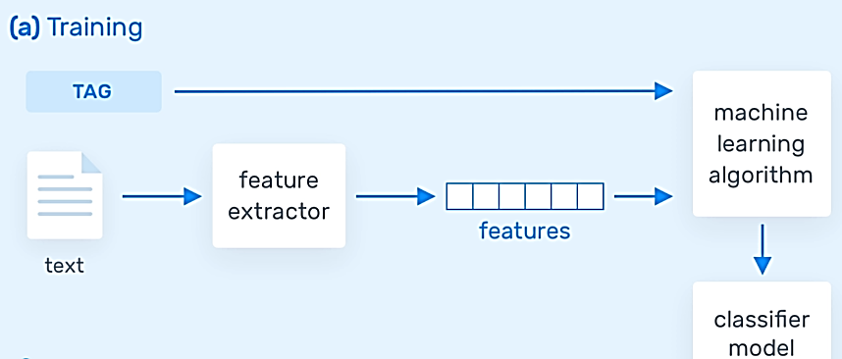
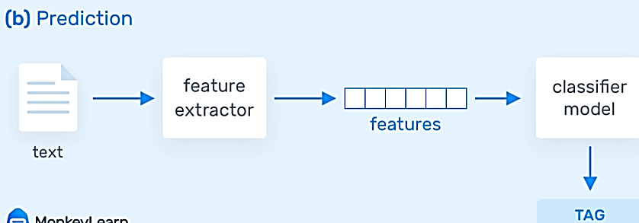
Machine learning based systems
Fig.3. Classification General Phases.

Slide 17
Text Classification Algorithms
Machine Learning: Some of the most popular text classification algorithms include the Naive Bayes family of algorithms, support vector machines (SVM), and deep learning.
Naive Bayes
The Naive Bayes family of statistical algorithms are some of the most used algorithms in text classification and text analysis, overall.
One of the members of that family is Multinomial Naive Bayes (MNB) with a huge advantage, that you can get really good results even when your dataset isn’t very large (~ a couple of thousand tagged samples) and computational resources are scarce.
https://monkeylearn.com/text-classification/

Slide 18
Text Classification Algorithms
Support Vector Machines
Support Vector Machines (SVM) is another powerful text classification machine learning algorithm, becauseike Naive Bayes, SVM doesn’t need much training data to start providing accurate results. SVM does, however, require more computational resources than Naive Bayes, but the results are even faster and more accurate.
In short, SVM draws a line or “hyperplane” that divides a space into two subspaces. One subspace contains vectors (tags) that belong to a group, and another subspace contains vectors that do not belong to that group.

Slide 19
Text Classification Algorithms
Support Vector Machines
Support Vector Machines (SVM) is another powerful text classification machine learning algorithm, becauseike Naive Bayes, SVM doesn’t need much training data to start providing accurate results. SVM does, however, require more computational resources than Naive Bayes, but the results are even faster and more accurate.
In short, SVM draws a line or “hyperplane” that divides a space into two subspaces. One subspace contains vectors (tags) that belong to a group, and another subspace contains vectors that do not belong to that group.

Slide 20
Text Classification Algorithms
Deep Learning : Deep learning is a set of algorithms and techniques inspired by how the human brain works, called neural networks. Deep learning architectures offer huge benefits for text classification because they perform at super high accuracy with lower-level engineering and computation.
The two main deep learning architectures for text classification are Convolutional Neural Networks (CNN) and Recurrent Neural Networks (RNN).
Deep learning algorithms do require much more training data than traditional machine learning algorithms (at least millions of tagged examples).
Notes:
التعلم العميق عبارة عن مجموعة من الخوارزميات والتقنيات المستوحاة من كيفية عمل الدماغ البشري، تسمى الشبكات العصبية. تقدم بنيات التعلم العميق فوائد كبيرة لتصنيف النص لأنها تؤدي دقة عالية للغاية مع هندسة وحسابات منخفضة المستوى.
إن معماريتي التعلم العميق الرئيسيتين لتصنيف النص هما الشبكات العصبية التلافيفيةCNN الشبكات العصبية المتكررة RNN
تتطلب خوارزميات التعلم العميق بيانات تدريب أكثر بكثير من خوارزميات التعلم الآلي التقليدية (على الأقل ملايين الأمثلة ذات العلامات).

Slide 21
Hybrid Systems
Hybrid systems combine a machine learning-trained base classifier with a rule-based system, used to further improve the results.
These hybrid systems can be easily fine-tuned by adding specific rules for those conflicting tags that haven’t been correctly modeled by the base classifier.
Notes:
تجمع الأنظمة الهجينة بين مصنف أساسي تم تدريبه على التعلم الآلي ونظام قائم على القواعد، يُستخدم لتحسين النتائج بشكل أكبر.
يمكن ضبط هذه الأنظمة المختلطة بسهولة عن طريق إضافة قواعد محددة لتلك العلامات المتعارضة التي لم يتم تصميمها بشكل صحيح بواسطة المصنف الأساسي.

Slide 22
Arabic Language Characteristics
Arabic language is the fifth most commonly spoken language in the world and the fifth most frequently used on the internet. More than 422 million speak Arabic language (by more than 6.0% of the global population.
Letters of Arabic language consist of 28 letters plus hamza.
Arabic language letters are written from right to left.
One of the main characteristics of Arabic language is that its letters has different forms and shapes depending on the position of the letter. one of the excellent merits of Arabic language is that majority of Arabic word has a root. Representing words with its root helps in reducing the number of words.
There are several forms of grammatical, variations of synonyms word, and numerous meanings of word in the Arabic language, which differ based on factors such as order of the word.
Notes:
اللغة العربية هي اللغة الخامسة الأكثر استخدامًا في العالم والخامسة الأكثر استخدامًا على الإنترنت. يتحدث اللغة العربية أكثر من 422 مليون شخص (أي أكثر من 6.0% من سكان العالم).
حروف اللغة العربية تتكون من 28 حرف بالإضافة إلى الهمزة.
حروف اللغة العربية تكتب من اليمين إلى اليسار.
من الخصائص الرئيسية للغة العربية أن حروفها لها أشكال وأشكال مختلفة حسب موضع الحرف. من المزايا الممتازة للغة العربية أن غالبية الكلمات العربية لها جذر. تمثيل الكلمات بجذرها يساعد في تقليل عدد الكلمات.
هناك عدة أشكال نحوية، واختلافات في مرادفات الكلمات، ومعاني عديدة للكلمة في اللغة العربية، والتي تختلف بناءً على عوامل مثل ترتيب الكلمة.

Slide 23
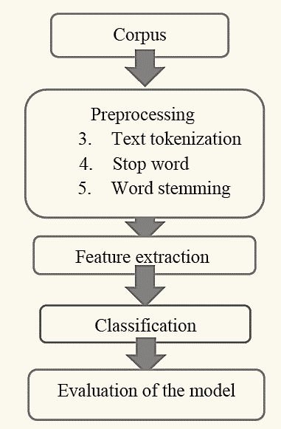
Classification General Phases
Fig.3. Classification General Phases.

Slide 24
Classification General Phases
Fig. 4. Classification General Phases.

Slide 25
Datasets
SANAD Dataset is a large collection of Arabic news articles that can be used in different Arabic NLP tasks such as Text Classification and Word Embedding. The articles were collected using Python scripts written specifically for three popular news websites: AlKhaleej, AlArabiya and Akhbarona.
All datasets have seven categories [Culture, Finance, Medical, Politics, Religion, Sports and Tech], except AlArabiya which doesn’t have [Religion]. SANAD contains a total number of 190k+ articles.
SANAD has a total number of 194,797 articles categorized and formatted as shown in Fig.2
In general, SANAD adopted the annotation of each article as appeared in its news portal source. Only one collection of articles is manually re-labeled to enrich the ‘politics’ category in AlArabiya dataset.
Notes:
مجموعة بيانات سند هي مجموعة كبيرة من المقالات الإخبارية العربية التي يمكن استخدامها في مهام البرمجة اللغوية العصبية العربية المختلفة مثل تصنيف النص وتضمين الكلمات. تم جمع المقالات باستخدام نصوص بايثون المكتوبة خصيصًا لثلاثة مواقع إخبارية شهيرة: الخليج والعربية وأخبارنا.
تحتوي جميع مجموعات البيانات على سبع فئات [الثقافة، والمالية، والطب، والسياسة، والدين، والرياضة، والتكنولوجيا]، باستثناء قناة العربية التي لا تحتوي على [الدين]. يحتوي سند على إجمالي عدد أكثر من 190 ألف مقالة.
يحتوي سند على إجمالي 194,797 مقالة مصنفة ومنسقة كما هو موضح في الشكل 1
وبشكل عام، اعتمدت سند الحاشية لكل مقال كما ورد في مصدر بوابتها الإخبارية. تمت إعادة تسمية مجموعة واحدة فقط من المقالات يدويًا لإثراء فئة "السياسة" في مجموعة بيانات العربية.

Slide 26
Datasets
Fig. 5. Distribution of articles per label for each dataset.

Slide 27
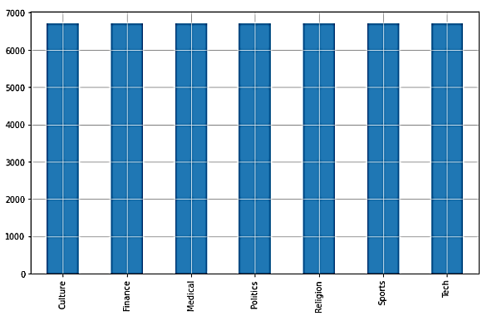
Experiments dataset
A subset Khaleej (45500 articles in 7 categories) of SANAD. Labels are categorized in: Culture, Finance, Medical, Politics,Religion,Sports,Tech.
Fig. 6. A subset Khaleej.
Notes:
مجموعة فرعية من الخليج (45500 مقالة في 7 فئات) من سند. يتم تصنيف التسميات في: الثقافة، المالية، الطبية، السياسة، الدين، الرياضة، التكنولوجيا.

Slide 28
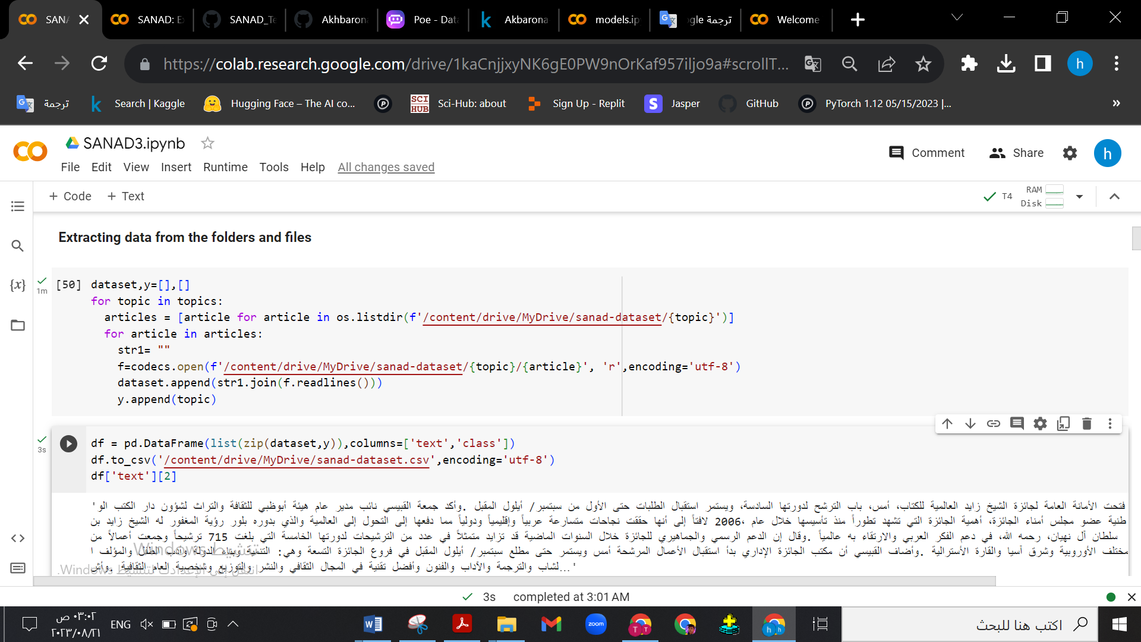
The first experiment: Machine Learning
Arabic Text Preprocessing
Fig. 7. Extracting data from the folders and files.

Slide 29
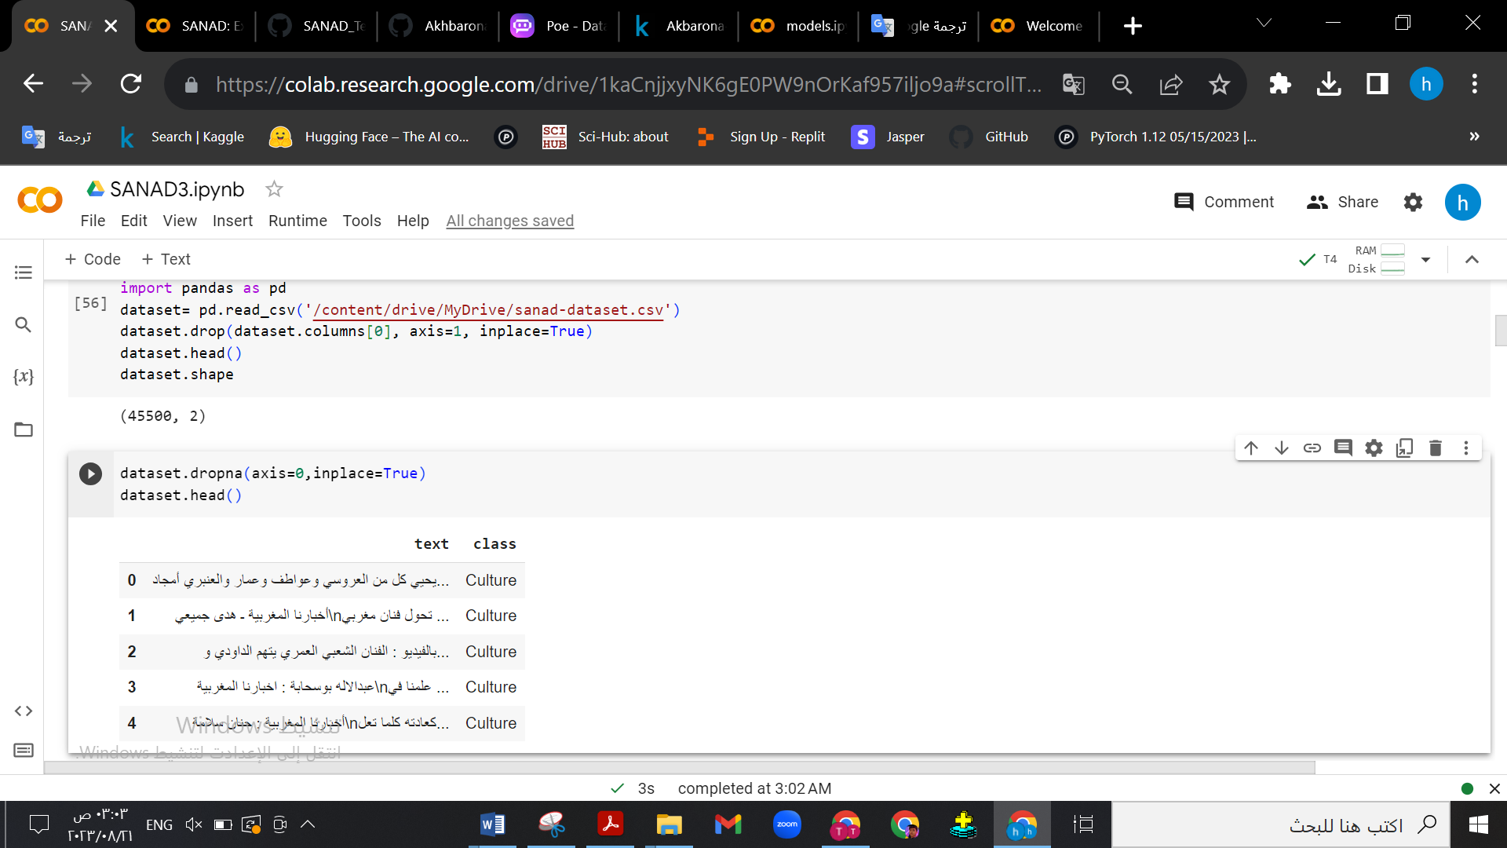
The first experiment: Machine Learning
Arabic Text Preprocessing
Fig. 8. Read Dataset.

Slide 30
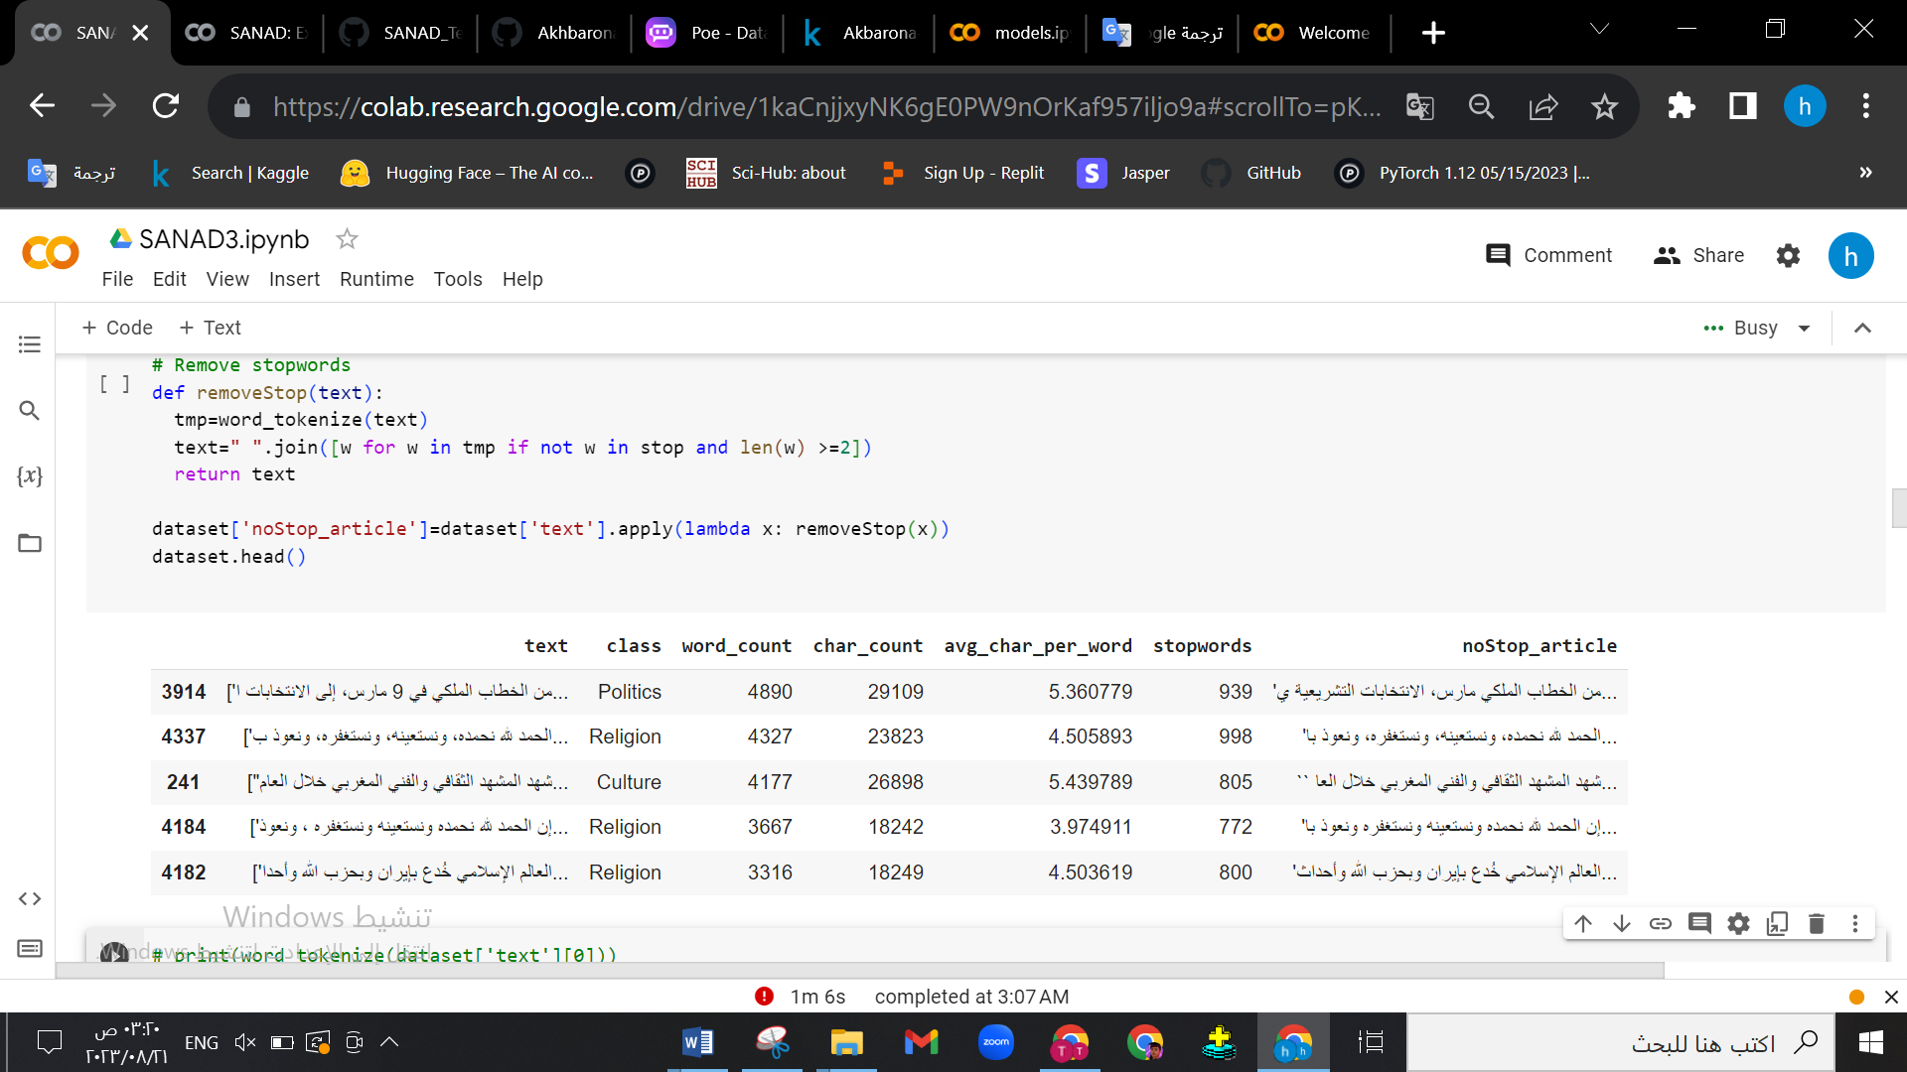
The first experiment: Machine Learning
Arabic Text Preprocessing
Fig. 9. Exploratory Data Analysis.

Slide 31
The first experiment: Machine Learning
Arabic Text Preprocessing
Fig. 10. Remove stopwords.

Slide 32
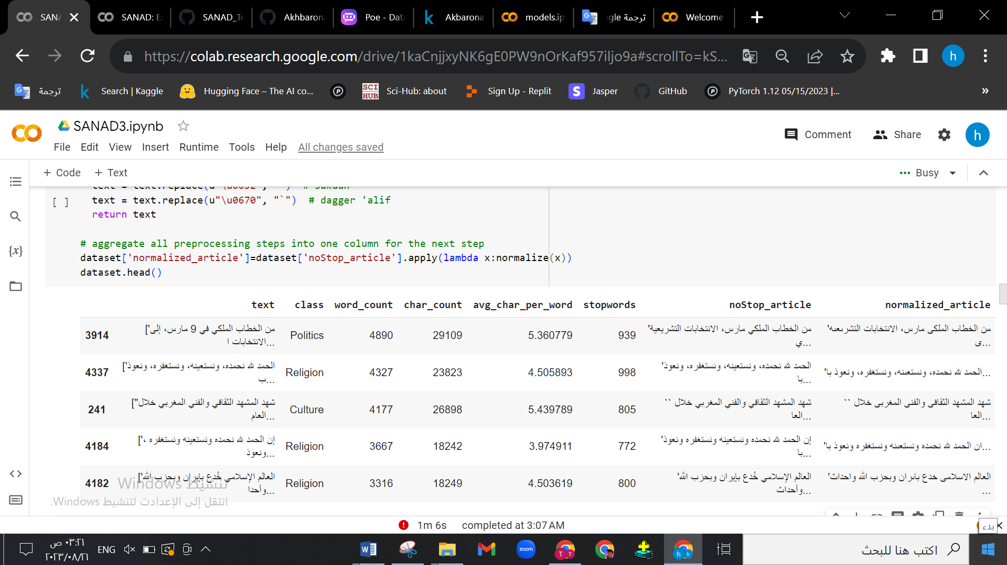
The first experiment: Machine Learning
Arabic Text Preprocessing
Fig. 11. Normalization.

Slide 33
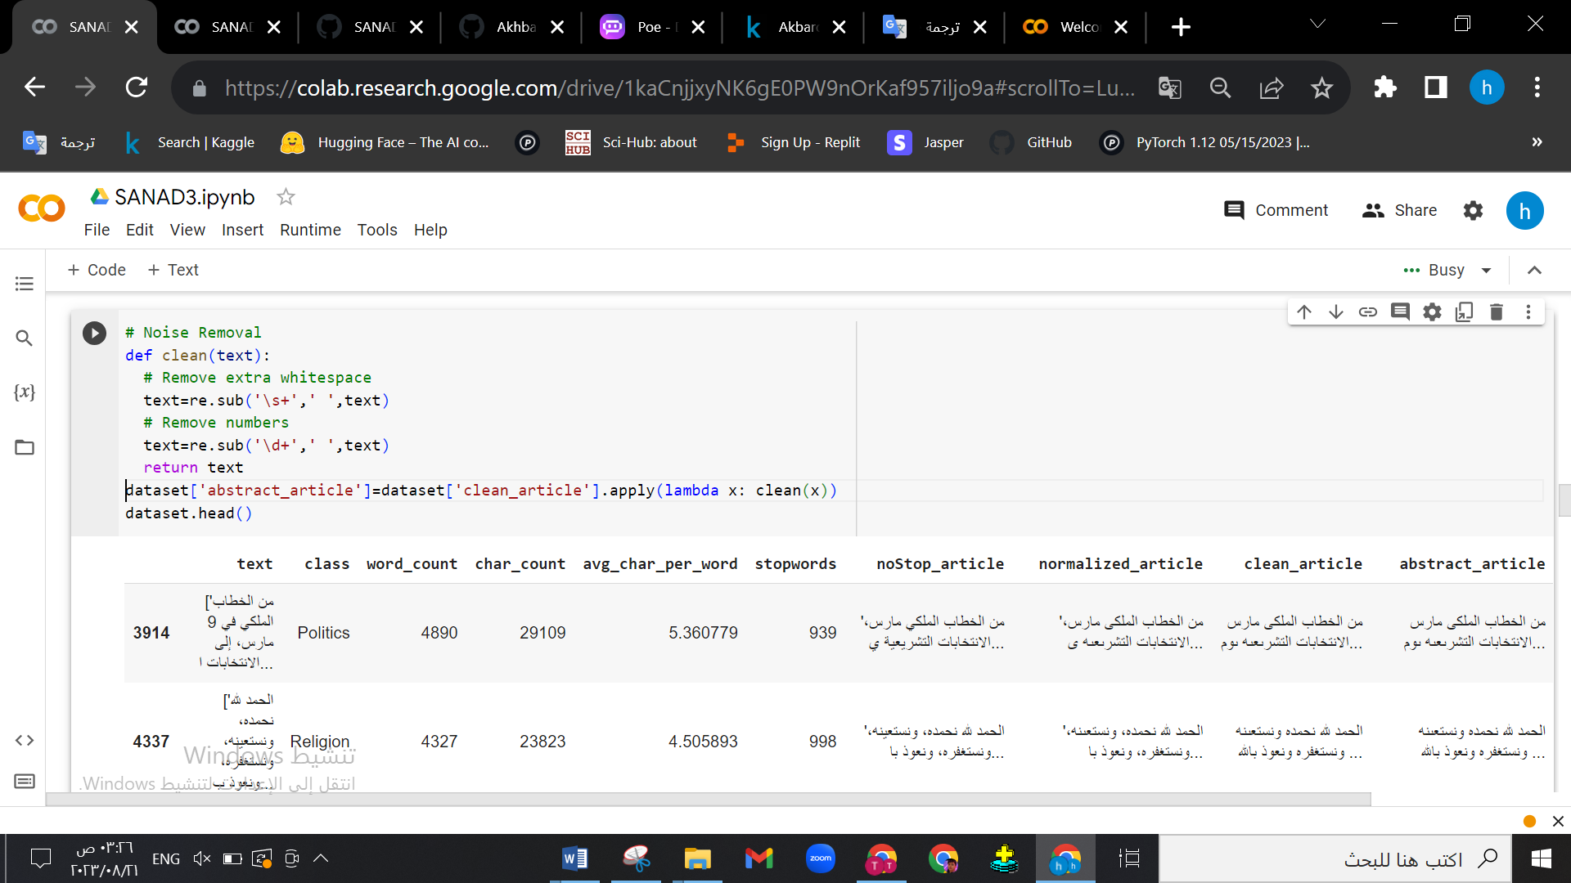
The first experiment: Machine Learning
Arabic Text Preprocessing
Fig. 12. Abstract article (Remove Punctuations and Noise Removal (Remove extra whitespace, Remove numbers)).

Slide 34
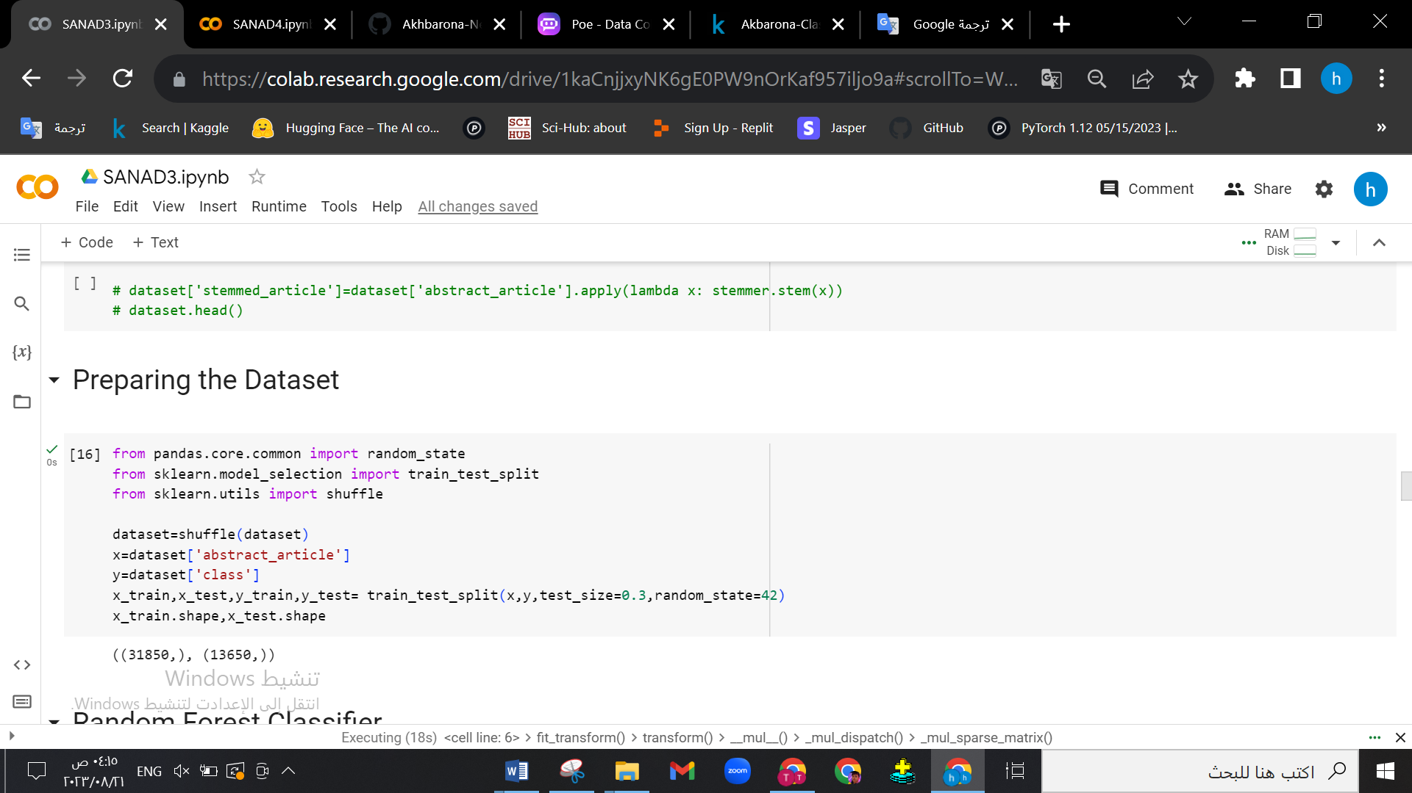
The first experiment: Machine Learning
Preparing the Dataset
Fig.13. Preparing

Slide 35
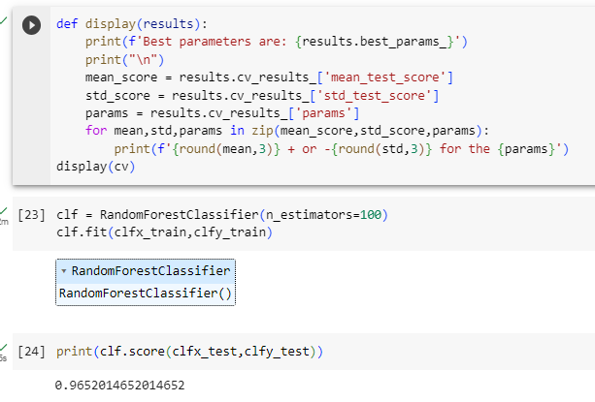
The first experiment: Machine Learning
Applying ML (Random Forest Classifier)
Fig. 14. Random Forest Classifier.

Slide 36
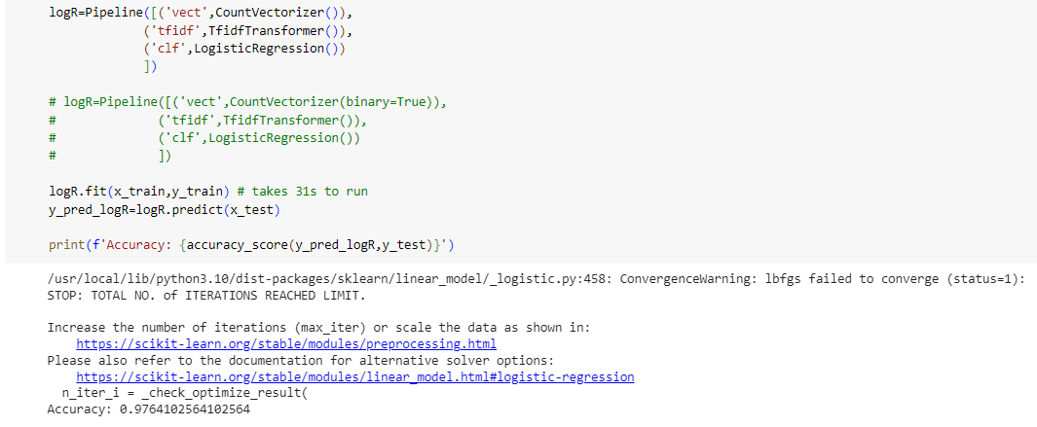
The first experiment: Machine Learning
Applying ML (Logistic Regression)
Fig. 15. Logistic Regression.

Slide 37
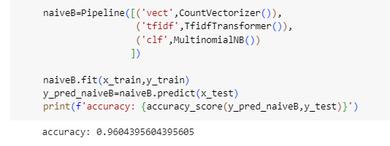
The first experiment: Machine Learning
Applying ML (Naive Bayes)
Fig. 16. Naive Bayes.

Slide 38
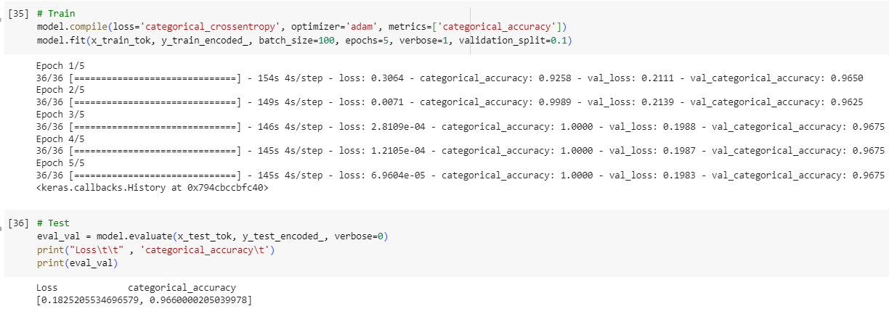
The first experiment: Machine Learning
Applying ML (Neural Network)
Fig. 17. Neural Network.

Slide 39
Results
Results:
Table. 1. Result1.
Model | Accuracy | Our Accuracy
Random Forest Classifier | 89.47% | 96.52%
Logistic Regression | 93.73% | 97.64%
Naive Bayes | 92.39% | 96.04%
Neural Network | 92.69% | 96.60%

Slide 40
The second experiment: Machine Learning and Deep Learning
Applying ML and DL
Table. 2. Reslut2.
Model | Accuracy | Our Accuracy
Naive Bayes | 83.00% | 90.50%
RNN | 85.00% | 43.30%
LSTM | 91.00% | 95.30%
GRU | 90.00% | 95.40%
BERT | 90.00% | -
DistilBERT | 89.37% | -
RoBERTa | 78.70% | -

Slide 41
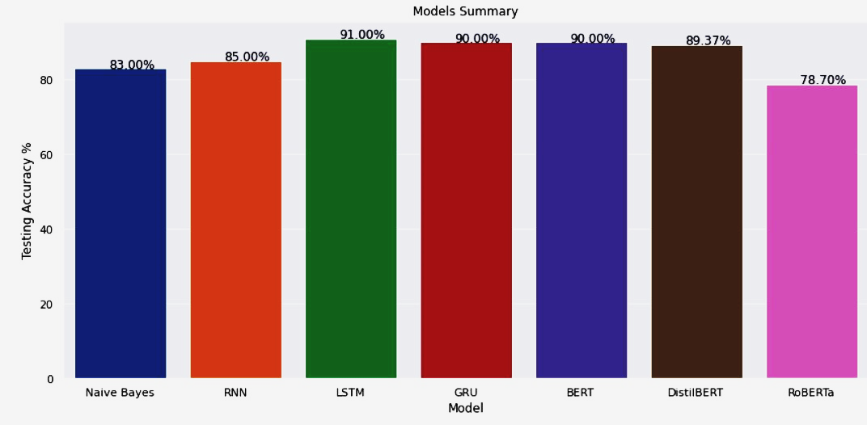
The second experiment: Machine Learning and Deep Learning
Applying ML and DL
Fig. 18. Reslut2.

Slide 42
Conclusion
Algorithms of text classification are the basis of many applications for natural language processing, such as text description, query response, detection of spam, and visualization of text. Arabic language on the internet is rising increasingly, but its content is still as poor as 3 percent. Few studies have been done to categorize and classify the Arabic language.
In the first experiment, the highest result they achieved in the Logistic Regression algorithm was 93.73%accuracy, and the highest result they achieved in the Logistic Regression algorithm was 90% accuracy.
In the second experiment, the highest result they achieved in the Logistic LSTM was 91.00%accuracy, and the highest result they achieved in the GRU algorithm was 95.40%accuracy
Notes:
تعتبر خوارزميات تصنيف النص أساس العديد من تطبيقات معالجة اللغة الطبيعية، مثل وصف النص، والاستجابة للاستعلام، والكشف عن البريد العشوائي، وتصور النص. اللغة العربية على الإنترنت آخذة في الارتفاع بشكل متزايد، ولكن محتواها لا يزال ضعيفا بنسبة 3 في المائة. لم يتم إجراء سوى القليل من الدراسات لتصنيف اللغة العربية وتصنيفها.
في التجربة الأولى كانت أعلى نتيجة حققوها في خوارزمية الانحدار اللوجستي دقة 93.73%، وأعلى نتيجة حققوها في خوارزمية الانحدار اللوجستي كانت دقة 90%.
وفي التجربة الثانية، أعلى نتيجة حققوها في LSTM اللوجستية كانت دقة 91.00%، وأعلى نتيجة حققوها في خوارزمية GRU كانت دقة 95.40%.

Slide 43


